Slide 1
Repérage précoce
Intervention brève
Nicolas BONNET
Pharmacien santé publique
Directeur du RESPADD / CJC Pitié-Salpêtrière / CAARUD PROSES
nicolas.bonnet@respadd.org

Slide 2
Regards croisés
Pharmacien d’officine
Spécialisé en santé publique (3e cycle)
Spécialisé en addictologie : pharmacie clinique

Slide 3
Comment vous repérez actuellement les consommations problématiques?
  Outils
  Ressources
En quoi cela n’est pas suffisant?
Qu’est-ce que vous proposeriez?

Slide 4
Selon vous, que signifie le risque alcool?
Comment le repérer?

Slide 5
Enjeux et fondements du projet
Toujours 49 000 morts attribuables à l’alcool chaque année en France
Pas seulement les dépendants
Les interventions brèves sont efficaces
Les intervenants de première ligne sont les mieux placés pour les réaliser
Les pharmaciens d’officine ont de nouvelles missions de prévention et d’éducation pour la santé
La formation au RPIB est simple et accessible
©IPPSA 2011

Slide 6
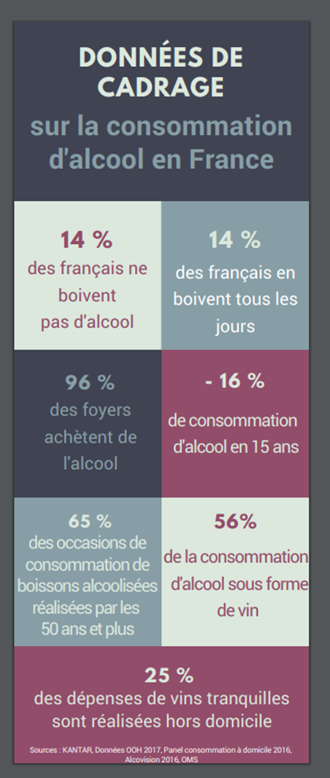

Slide 7
RPIB en pharmacies
Une littérature internationale récente sur le sujet
Une méthodologie conforme aux recommandations OMS
  analyse des représentations, analyse des besoins, faisabilité, acceptabilité, efficacité, coût/efficacité
Clients et professionnels sont pour
Demande de formation +/- de rémunération
Facteurs prédictifs de la conso à risque permet d’imaginer un repérage opportuniste : +++ fumeurs
Efficacité et coût/efficacité : manque d’études + larges
©IPPSA 2011

Slide 8
RPIB en pharmacies
Watson MC, Blenkisopp A. The feasibility of providing community pharmacy-based services for alcohol misuse: a literature review. Int J Pharm Pract 2009; 17 (4): 199-205.
Dhital R., Whittlesea CM, Norman IJ, Milligan P. Community pharmacy service users’ views and perceptions of alcohol screening and brief intervention. Drug Alcohol Rev. 2010; 29 (6): 596-602.
Sheridan J, Smart R, McCormick R. Estimating problem drinking among community pharmacy customers: what did pharmacists think of the method? Int J Pharm Practice. 2010; 18: 290-296.
Sheridan J, Stewart J, Smart R, McCormick R. Risky drinking among community pharmacy customers in New Zealand and their attitudes toward pharmacist screening and brief interventions. Drug Alcohol Rev. 2011.
©IPPSA 2011

Slide 9
Obstacles et résistances
Obstacles principaux identiques chez les pharmaciens et les MG
    Confusion risque alcool-dépendance
    Gêne liée au manque de savoir-faire et aux projections
    Doutes sur l’intérêt, la faisabilité, l’acceptation du client, la légitimité, l’efficacité
    Manque de temps allégué
    Plainte sur l’absence de valorisation
Plus spécifique : question de la confidentialité

Slide 10
RPIB
Repérage Précoce Intervention Brève
RPIB
Projet pilote
Résultats
Perspectives
Conclusion

Slide 11
Repérage précoce et interventions brèves motivationnelles

Slide 12
Pourquoi le « risque alcool » ?
Pour sortir de l' "alcoolisme" et des "alcooliques«
Pour tenir compte de données qui montrent que les problèmes dus à l'alcool jouent un rôle énorme dans la santé – très au-delà de la seule dépendance
Pour mettre en place une prévention efficace
Pour se familiariser avec le concept de prévention secondaire
Pour s'habituer à conseiller tous les consommateurs de produits psychoactifs

Slide 13
Alcool, asthme et diabète dans la morbidité et la mortalité prématurée
Source : OMS, 2002

Slide 14
Le risque alcool en Europe
Consommation annuelle en litres/hab
Pays /année | République d’Irlande | Royaume-Uni | Belgique | Allemagne | Espagne | Suisse | Portugal | Italie | France
1963 | 4,3 | 4,5 | 6,7 | 8,6 | 10,5 | 9,9 | 13,9 | 12,7 | 18
1973 | 6,7 | 6,5 | 9,9 | 11 | 13,7 | 11,4 | 12 | 13,9 | 16,2
1983 | 6,1 | 6,9 | 10,8 | 11 | 12,8 | 11,1 | 13,4 | 11,5 | 14
1993 | 8,5 | 7,5 | 9,6 | 11,3 | 9,9 | 10 | 12,2 | 8,7 | 11,5
2003 | 10,8 | 9,7 | 8,8 | 10,2 | 10 | 9 | 9,6 | 6,9 | 9,3
Rapport 2003/ 1963 | 2,51 | 2,15 | 1,31 | 1,18 | 0,95 | 0,91 | 0,69 | 0,53 | 0,52
Décès/100 000
Hommes | 1981 | 1986 | 1991 | 1996 | 1999
Cancer VADS | 61 | 56 | 47 | 38 | 34
cirrhose | 44 | 35 | 25 | 22 | 21
Femmes | 1981 | 1986 | 1991 | 1996 | 1999
Cancer VADS | 5 | 5 | 5 | 5 | 5
cirrhose | 15 | 11 | 9 | 8 | 7

Slide 15
Évolutions du risque alcool en Europe
Consommations moyennes (L/adulte/an)
Pays /année | République d’Irlande | Royaume-Uni | Danemark | Allemagne | Espagne | Suisse | Portugal | Italie | France
1963 | 4,3 | 4,5 | 4,7 | 8,6 | 10,5 | 9,9 | 13,9 | 12,7 | 18
1973 | 6,7 | 6,5 | 8,4 | 11 | 13,7 | 11,4 | 12 | 13,9 | 16,2
1983 | 6,1 | 6,9 | 10,4 | 11 | 12,8 | 11,1 | 13,4 | 11,5 | 14
1993 | 8,5 | 7,5 | 9,7 | 11,3 | 9,9 | 10 | 12,2 | 8,7 | 11,5
2003 | 10,8 | 9,7 | 9,5 | 10,2 | 10 | 9 | 9,6 | 6,9 | 9,3
Rapport 2003/ 1963 | 2,51 | 2,15 | 2,02 | 1,18 | 0,95 | 0,91 | 0,69 | 0,53 | 0,52
Taux de décès par cirrhose (cas/an pour 100 000)
Hommes | 1957-61 | 1987-91 | 1997-2001 | Evolution
Angleterre | 3,4 | 8,3 | 14,1 | +314%
Danemark | 11,7 | 28 | 34,2 | +192%
Femmes | 1957-61 | 1987-91 | 1997-2001 | Evolution
Angleterre | 2,2 | 5,4 | 7,7 | +250%
Danemark | 15,6 | 12,9 | 15,6 | =
Traduction pour l’Angleterre et le Danemark
Notes:
15

Slide 16
Le risque alcool
Tableau de mortalité France 2009
(Hill, BEH mai 2013)
Diagnostic | Décès / an H | Décès / an F | Total
Cancers | 11 000 | 4 000 | 15 000
Affections digestives | 6 000 | 2 000 | 8 000
Maladies cardiovasculaires | 10 000 | 2 000 | 12 000
Accidents et traumatismes | 5 500 | 3 000 | 8 000
Troubles mentaux | 2 000 | 500 | 3 000
Divers | 2 000 | 1 000 | 3 000
Total | 36 500 | 12 500 | 49 000

Slide 17
« outils » alcool

Slide 18
Le verre standard
Le verre standard
  unité de consommation de 10 g d’alcool pur
  celui qui est servi au bistrot
A la maison, c’est une autre affaire
  Savoir convertir en bouteille, en cannette
    Vin: 75 cl = 7 verres
    Whisky 70 cl = 22 verres
    Bière cannette de 33 cl = 1,5 verre (ou plus si très alcoolisée)
Importance d’un support visuel

Slide 19
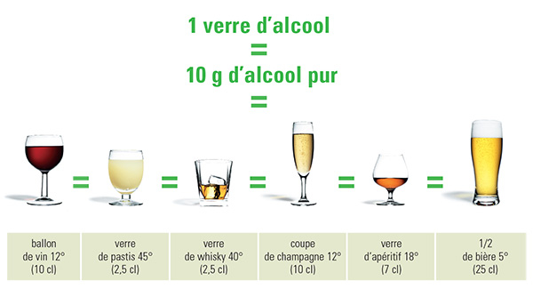

Slide 20
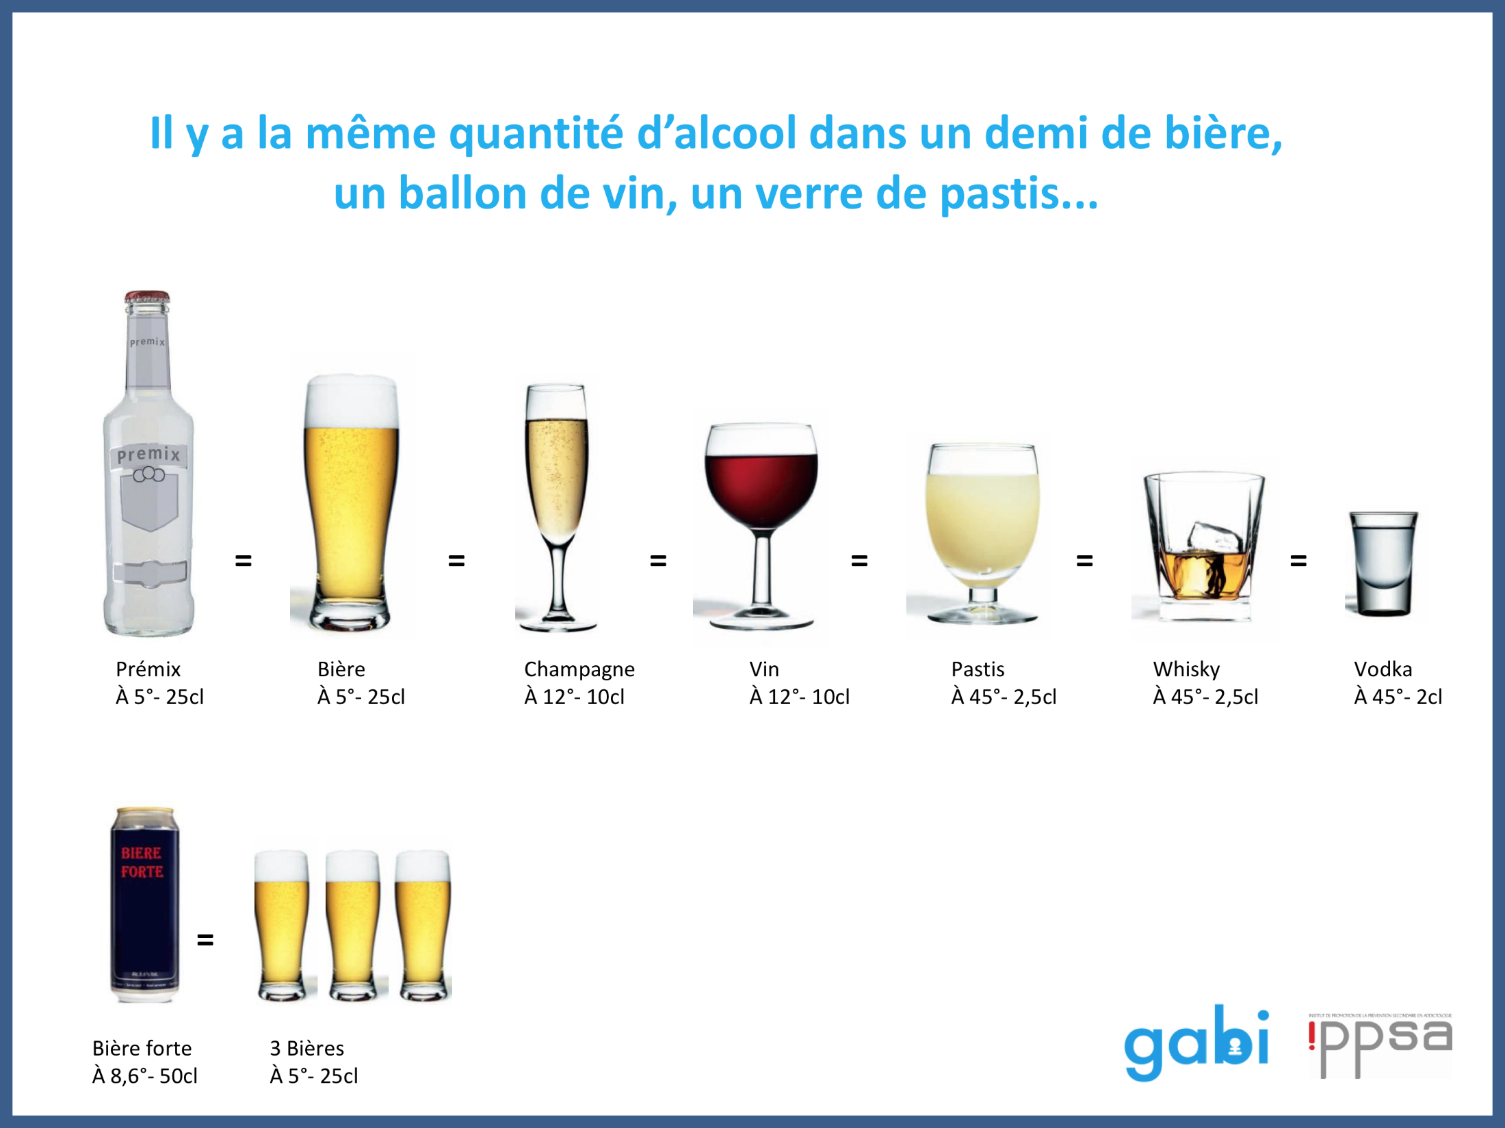

Le verre standard

Slide 23
Les conduites d'alcoolisation
NON USAGE
Aucune consommation primaire ou secondaire
Prévention primaire.
Education pour la santé
USAGE
Consommation à faibles doses en deçà des seuils OMS et situations à risque
Eviter passage vers mésusage. Prévenir risques et dommages
MESUSAGE
USAGE A RISQUE
Consommation à doses supérieures aux seuils OMS.
Ni dommage ni dépendance.
Réduction consommation.
Interventions collective.
Repérage précoce
Interventions brèves
USAGE NOCIF
Consommation avec dommages mais sans dépendance
Accompagnement et prise en charge des dommages
USAGE AVEC
DEPENDANCE
Perte de la maîtrise de la consommation. Existence de dommages
Domaine des soins. Conférence de consensus de la SFA (mars 2001)

Slide 24
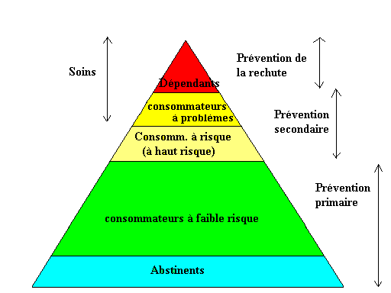
Le risque alcool
domaine de
l’intervention
brève

Slide 25
Niveaux de risque et critères d’intervention
Niveaux de risque | Critères | Intervention | Rôle du soignant
Faible risque | < 210 g par sem [H] < 140 g par sem [F] FACE < 5 [H] FACE < 4 [F] AUDIT < 7 [H] < 6 [F] | Prévention primaire | Education pour la santé
A risque | ≥ 210 g par sem [H] ≥ 140 g par sem [F] FACE 5 - 8 [H] FACE 4 - 8 [F] AUDIT 7(6) - 12 | Conseils | Repérage, évaluation, intervention brève
A problèmes | Présence d’un ou plusieurs dommages AUDIT | Conseils, intervention brève et surveillance régulière | Repérage, évaluation, intervention brève, suivi
Alcoolodépendance | Critères CIM-10 ou DSM IV FACE > 8 AUDIT ≥ 13 | Traitement spécialisé | Repérage, évaluation, orientation, suivi

Slide 26
Le repérage

Slide 27
Formation RPIB
Dépendance
Risque élevé
Risque faible
IB
13 et +
(H et F)
7 (H)
6 (F)

Slide 28
Comment repérer ?
Repérer, c’est distinguer les situations
  à faible risque
  à risque
  de dépendance
Disponibles pour repérer
  la clinique
  la biologie
  les questionnaires

Slide 29
Deux modalités de repérage
Opportuniste
  repérage des consommations à risque devant des signes particuliers, dans des situations particulières (visite de reprise), ou lors de campagnes de sensibilisation
Systématique
  repérage et conseil dans la population générale

Slide 30
Être systématique
Pourquoi être systématique ?
  Seul moyen d’échapper à la sélectivité
  Pour ne pas stigmatiser
  Possibilité d’être surpris
Comment administrer le questionnaire ?
  Le proposer
  Le faire passer

Slide 31
AUDIT
Caractéristiques
Autoquestionnaire (papier ou informatique)
La passation se fait en salle d’attente : gain de temps
Dix questions portant sur les 12 derniers mois

Slide 32
AUDIT
,

Slide 33
AUDIT
Interprétation
13 et +
Dep
13 et +
Risque élevé
7
6
Faible risque

Slide 34
L’intervention brève

Slide 35
L’intervention brève : contenu
Restituer le score du test de repérage
et pour tous ceux qui ont un score relevant de l’IB…
Expliquer le risque alcool
Parler du verre standard
Évaluer l’intérêt de la réduction du point de vue du patient
Exposer des méthodes utilisables pour réduire sa consommation
Proposer des objectifs, laisser le choix
Donner la possibilité de réévaluer dans une autre consultation
Remettre le livret
Revisiter cette « check-list »

Slide 36
Exprimer son empathie
Renforcer le sentiment d’efficacité personnelle
Contenu d’une IB
1 Restituer le score du test de repérage
2 Expliquer le risque alcool
3 Parler du verre standard
4 L’intérêt de la réduction du point de vue du patient
5 Exposer des méthodes utilisables pour réduire sa consommation
6 Proposer des objectifs et laisser le choix
7 Donner la possibilité de réévaluer dans une autre consultation
8 Remettre le livret
Revisiter cette « check-list »
Information
Motivation
Conseil
Autoformation
Mettre l’accent sur la responsabilité du patient

Slide 37
Restituer le score du questionnaire de repérage
Le test sert à « ouvrir le dialogue »
Il s’agit d’un repérage, pas d’un diagnostic (le test n’a pas de valeur indiscutable)
Il permet cependant de partir de « l’interprétation courante » de la valeur du score
Il permet de percevoir également les attitudes générales du patient à l’égard du sujet alcool… et à l’égard de l’intervenant
Une réticence importante peut être le signe d’une perte de contrôle : éviter la confrontation

Slide 38
Informations sur le risque alcool
« Demander-fournir-demander » :
  Que savez-vous des risques… »
  Puis-je apporter des compléments (des nuances…)
  Apporter des compléments, en fonction des préoccupations exprimées
  Demander ce que la personne pense de ce que vous apportez
Se rappeler :
  On évite les mots qui fâchent (alcoolisme…)
  On valorise les savoirs

Slide 39
Des formules sur risque alcool exemples
Avec l’alcool, le risque est souvent pris inconsciemment, parce qu’il apparaît pour des consommations tout à fait banales
Il commence à partir de deux verres par jour pendant plusieurs années, ou dépend des circonstances de la prise d’alcool
Nous ne parlons pas ici d’alcoolisme, mais bien de consommations « ordinaires »
Les risques dont nous parlons sont des risques sur la santé, qui pourraient affecter l’espérance et la qualité de vie

Slide 40
L’intérêt de la réduction du point de vue du patient
« Selon vous, quels seraient les principaux avantages à modifier consommation d’alcool ? »
QUOI D’AUTRE??

Slide 41
Intérêt de la réduction inviter le patient à y réfléchir
Si le patient n’a pas d’idées…
  rapprocher des éventuels dommages ressentis (buveurs à problèmes)
    « Les troubles x ou y que vous avez évoqués pourraient être liés à votre consommation d’alcool ; pouvez-vous envisager de la modifier et de vérifier s’ils persistent ? »
  Si nécessaire, suggérer une liste de bénéfices, et demander l’avis du patient
    « Qu’en pensez-vous ? »

Slide 42
Méthodes utilisables pour réduire sa consommation
Par exemple : « Comment allez-vous vous y prendre pour réduire votre consommation ? »
Puis si nécessaire faire des propositions
  réduire la fréquence
  diminuer les quantités
  Réduire les occasions de forte consommation
« C’est à vous de choisir votre méthode »
Objectifs
  Repérer les circonstances où l’on boit le plus
  Définir des conduites de rechange
  Se donner des points de repère
Intérêt du journal de bord

Slide 43
Proposer des objectifs, laisser le choix
Reformuler les objectifs et résumer la situation
  « Pour revenir à une consommation non dangereuse
  afin d’obtenir les bénéfices X ou Y que nous avons évoqués ensemble
  nous avons vu que vous pourriez utiliser telle ou telle tactique pour passer en dessous du seuil de 3 (2) verres
  est-ce que j’ai bien résumé notre discussion ?
  est-ce que vous avez envie de tenter cette démarche ? »
Selon la réponse
  oui franc : on passe au livret « action », et à la proposition d’accompagnement
  non : « vous pouvez toujours revenir en parler »
  hésitation : prendre le temps et ne pas confronter (livret « information »)

Slide 44
Donner la possibilité de réévaluer
« Nous avons évoqué aujourd’hui la question d’une modification de votre consommation d’alcool
Je vous propose que nous en reparlions la prochaine fois que vous viendrez (ou dans six mois, ou à l’occasion de…)
Mais de votre côté, n’hésitez pas si besoin à en reparler, même avant cela »
A savoir
  Une intervention brève peut se dérouler sur un seul entretien
  Mais il est utile de donner la possibilité de se revoir
  C’est un signal d’intérêt pour la démarche
  Et cela permet de réévaluer le niveau de dépendance
Avec quel délai ?
  Selon vos possibilités, la disponibilité du patient, la dynamique de l’intervention
  Optimum : entre 2 mois et un an

Slide 45
Remettre le livret
Il valide et légitime le contenu de l’intervention
Il reprend l’ensemble des données orales… même celles qu’on a oubliées
Il contient un journal de bord
Il est efficace en tant que tel (étude EIST réalisée en santé au travail)

Slide 46
Revisiter la « check-list »
La check-list sert à l’apprentissage, non à guider l’entretien pendant qu’il se déroule
Après une intervention brève : Quels points j’ai traités, qu’est-ce que j’ai laissé de côté ?
Proposer le test de repérage
Restituer le score du test de repérage
Expliquer le risque alcool
Parler du verre standard
L’intérêt de la réduction du point de vue du patient
Exposer des méthodes utilisables pour réduire sa consommation
Proposer des objectifs, laisser le choix
Donner la possibilité de réévaluer dans une autre consultation
Remettre le livret

Slide 47
Formation RPIB
Les 8 points abordés pendant une intervention brève
Restitution du test de repérage | Restitution du score AUDIT
Informer | Rappel des conséquences somatiques de l’alcool
Parler du verre standard | 10g alcool + Seuil de OMS
Motivation personnelle pour le changement | Exemple de bénéfice : Diminution des troubles du sommeil, diminution de l’HTA
Proposer des objectifs précis | Objectif réaliste sur une période donnée
Proposer des méthodes pour réduire sa consommation d’alcool. | Diminuer la fréquence, le nombre de verres standards et les occasions à risque.
Proposer un nouveau rendez-vous | Idéalement 6 à 8 semaines afin que le patient manifeste de l’intérêt et ait le temps de mesurer l’évolution de sa consommation.
Délivrer un livret d’aide au changement | Support accompagnement à la réduction de la consommation
7 (H)
6 (F)

Slide 48
Avantages de la formation au RPIB
Formation innovante dans le cursus de pharmacie
Apporte un savoir faire et un savoir être face aux problèmes de santé
Facilite le dialogue et l’orientation du patient dans circuit de la santé
Approche pouvant être déclinée dans d’autres types d’addictions
Prépare les étudiants en pharmacie aux futures missions du pharmacien

Slide 49
Nicolas.bonnet@respadd.org
Je vous remercie pour votre attention !

Slide 50
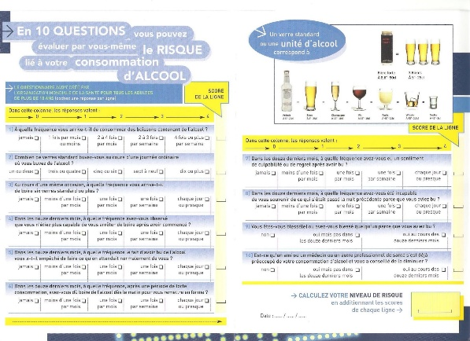
Principales difficultés rencontrées:
Aborder le sujet alcool au comptoir
Provoquer le changement de comportement
Pathologies +
Changement
Poursuite
de la consommation

Slide 51
Axes d’amélioration de la formation RPIB
Former à l’entretien motivationnel :
Bénéfice de boire:
Plaisir, désinhibition, intégration dans un groupe
Anxiolyse, oubli, euphorie transitoire…
Inconvénient à boire
Trouble relationnels
Santé
Prix
Risque professionnel
Inconvénients à arrêter
Peur de l’exclusion du groupe, peur du manque
Bénéfices à l’arrêter
Economie, disparition des symptômes
Regard des autres
Poursuite
de la consommation
IB
Changement

Slide 52
L’apport de l’entretien motivationnel dans les IB

Slide 53
Qu’est-ce que l’entretien motivationnel ?
L’entretien motivationnel est une méthode de communication, à la fois directive et centrée sur la personne, qui vise l’augmentation de la motivation (intrinsèque) au changement, par l’exploration et la résolution de l’ambivalence
MILLER et ROLLNICK 1991/2002

Slide 54
L’esprit

Slide 55
L’ESPRIT DE L’EM
partenariat
altruisme
évocation
Non jugement

Slide 56
L’esprit général
La motivation émane du patient (évocation)
L’autonomie est valorisée et renforcée
La relation est basée sur la collaboration
Le thérapeute est directif sur l’entretien et non
sur le comportement

Slide 57
Le changement

Slide 58
Et si l’on s’autorisait à aborder la question d’une autre façon?
Le changement…?
Pourquoi cette personne changerait-elle ?
Pourquoi s’engagerait-elle dans ce processus si difficile du changement ?
Quelle pourrait être sa motivation?

Slide 59

A propos du changement…
QcQui fait que les patients changent ?
  les raisons du changement
QcQui fait que les patients qui
devraient opérer un chgt ne le font pas ?
  Les obstacles aux changements
QcQ je ressens qd un patient ne change pas ?
  les réactions des soignants face au non –changement
QcQui dans mon attitude, peut favoriser le chgt ?
que peut on modifier ?
  nos attitudes qui aident au changement

Slide 60
Nos outils de communication
Ecouter
Informer
Questionner

Slide 61
Les différents styles de communication
EM
Guider
Ecouter
Informer
Questionner
Diriger
Suivre

Slide 62
Les outils de l’EM
Informer Ecouter Demander (QF) | Informer avec l’autorisation Écouter avec empathie pour guider Demander (QO) | Informer
 |  | Ecouter Demander
Diriger | Guider | Suivre

Slide 63
Les risques et leurs réponses
Informer sans permission
Proposer des solutions
Questionner
Diriger
Guider
Suivre
Ecoute
Questions ouvertes
Co-expertise

Slide 64
Les risques et leurs réponses
Approfondir les reflets
Questions ouvertes
Susciter et/ou repérer puis renforcer le discours-changement
Co-expertise
Fixer l’agenda
Diriger
Guider
Suivre
Expression de l’empathie sans directivité

Slide 65
L ’ambivalence
C’est le dilemme devant chaque changement.
L’ambivalence est un phénomène normal et prévisible, et non le symptôme d’une pathologie.

Slide 66
Le réflexe correcteur
Notre désir de faire le bien,
de corriger une situation jugée
– par nous –
comme étant malsaine,
dangereuse, insupportable

Slide 67
La collision !
Réflexe correcteur
Ambivalence

Slide 68
Le changement naturel
Le changement est une composante essentielle de la vie…
  … même dans les comportements problématiques
Il convient de le favoriser – de l’accélérer, de le rendre plus probable…
Argumenter en faveur du changement, diminue, par réactance, sa probabilité

Slide 69
Les principes :
« les quatre E »
Eviter le réflexe correcteur
Explorer les motivations propres
Ecouter avec empathie
Encourager l’optimisme et renforcer le patient

Slide 70
Les stratégies : OuVER
Poser des questions Ouvertes
Valoriser
Ecouter de façon réflective
Résumer
Utilisées sciemment pour favoriser
l’émergence du discours-changement

Slide 71
L’écoute active
Ce que la personne dit
Ce que l’intervenant entend
Écoute active
Ce que l’intervenant pense que la personne veut exprimer
Ce que la personne veut exprimer

Slide 72
Pourquoi et quand change-t-on?
IMPORTANCE
Décision de
CHANGEMENT
CONFIANCE
Être PRÊT

Slide 73
Objectifs opérationnels des interventions
IMPORTANCE
Décision de
CHANGEMENT
Prise de conscience du problème
Travailler la balance décisionnelle
Divergences entre comportement et valeurs
CONFIANCE
Être PRÊT
Notes:
73

Slide 74
Informer de façon motivationnelle
DEMANDER
FOURNIR
DEMANDER
Notes:
74

Slide 75

Importance du changement
Bénéfices à fumer
  Plaisir, désinhibition, intégration dans le groupe
  Anxiolyse, oubli, euphorie transitoires, etc..
Inconvénients à fumer
Troubles relationnels (parents)
Désinvestissement scolaire
Sanctions
Prix
Inconvénients à arrêter
Peur de l’exclusion du groupe, peur du manque
Bénéfices à arrêter
Economie,
Regard des autres
Je continue de fumer
J’arrête de fumer

Slide 76
Objectifs opérationnels (2)
IMPORTANCE
Lever les obstacles
Renforcer le sentiment d’efficacité personnelle
Identifier les ressources
  Ressources propres
  Tiers
Décision de
CHANGEMENT
CONFIANCE
Être PRÊT
Notes:
Ressources propres c’est aussi les facteurs de protection
76

Slide 77
Objectifs opérationnels (3)
IMPORTANCE
Décision de
CHANGEMENT
CONFIANCE
Fixer ensemble un plan de changement
Être PRÊT
Notes:
Le changement peut s’avérer être une diminution de la prise de risque plutôt qu’une réduction de la conso
77

Slide 78
Les 4 processus de l’entretien motivationnel
Plannification
Elaboration (motivations)
Focalisation
Engagement dans la relation : diminuer la résistance
exprimer l’empathie

Slide 79
Indications de l’EM
Lorsqu’il est question d’un changement de comportement
Lorsqu’on est face à une personne ambivalente à l’égard d’un changement
Lorsqu’on veut aider à la préparation au changement
Lorsqu’on veut faire baisser la résistance
Lorsqu’on veut imprimer un style relationnel

Slide 80
Questionnement éthique
Pas d’intérêt personnel au résultat
Légitimité professionnelle

Slide 81
S’approprier l’EM…
…c’est un changement de comportement qui peut être abordé comme tout changement

Slide 82



Sources
www.entretienmotivationnel.org

Slide 83
Les acteurs du soin
MG et autres acteurs du soin primaire
A l’hôpital: urgences, maternité… tous services
Santé au travail
Identifier le réseau spécialisé :
CSAPA
Unités hospitalières
Soins résidentiels et de réadaptation (« cures », « post-cures »)
Groupes
Notes:
83

Slide 84
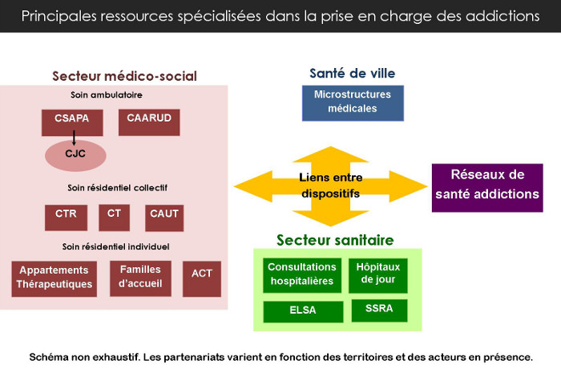
http://www.drogues-info-service.fr/Adresses-utiles

